Slide 1

订货系统
产品及服务介绍

Slide 2
目 录
1
订货系统介绍
2
了解兴隆订货
3
兴隆产品亮点
4
合作伙伴
您身边的订货专家 开启订货新时代！

Slide 3
第一部分
订 货 系 统 介 绍
您身边的订货专家 开启订货新时代！

Slide 4
什么是订货系统
订货系统，是指将批发、零售商将所发生的订货数据输入计算机，即通过计算机通信网络连接的方式将资料传送至总公司、批发商、商品供货商或制造商处。
订货系统基于互联网模式支持Web版本与手机Wap同步协作有效解决企业销售链上手工处理订单的困扰，通过一个系统将订单、商品、销售商、资金、支付、物流等信息统一处理。
您身边的订货专家 开启订货新时代！

Slide 5
兴隆订货介绍
兴隆订货专为工厂、企业、品配商、代理商而打造的客户“网上订货系统”！兴隆订货致力于为用户提供简洁高效、简单易用的网上订货（单）系统。我们根据工厂、企业、代理商、分销商及业务员的不同需求，摒弃传统（如：电话）订货的诸多不足，结合最先进的互联网技术，为用户打造了适用于电脑、手机、平板和微信的多平台订货系统。
兴隆订货还加入了如：经销商级别设置、级别不同价格不同、针对代理批发的阶梯价格以及订单全程短信提醒等诸多特色功能，在避免功能堆砌的同时，以满足用户的核心需求。
您身边的订货专家 开启订货新时代！

Slide 6
兴隆订货
不接电话就可以订单不断，不进商家店铺，客户就可以看到您的的商品变化，账目清晰，发货准确，收货及时到达。
我们能做什么
您身边的订货专家 开启订货新时代！

Slide 7
兴隆订货
方便、快捷，无论您在哪里，老客户永远跑不了，您无论是在就餐、喝茶还是在聊天、旅游，随时随地短信提醒，在第一时间获得新品信息，让双方省时、省力、省钱、省心。
我们带来什么
您身边的订货专家 开启订货新时代！

Slide 8
兴隆订货
界面直观、软件操作简单，安全保护机密，每个系统间均独立运行和独立存储，互不关联，只有您和您制定的客户方能看到。售后无忧，15天免费试用，10赔故障时间赔偿，24小时技术支持，全程保姆式服务。
为什么选我们
您身边的订货专家 开启订货新时代！

Slide 9
第二部分
了 解 兴 隆 订 货
您身边的订货专家 开启订货新时代！

Slide 10




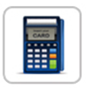


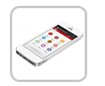
产品特性
产品管理
订单管理
配送管理
促销管理
产品添加、编辑、删除，文字介绍、图片展示，库存设定、积分设定、阶梯价格等。
订单的添加、编辑、删除，及订单确认、配货、付款、发货、售后等全套流程。
上门自提、物流公司、快递公司（常见快递如：顺丰、申通、中通等）。
限时特价促销，精品推荐、热卖产品、新品上市，满足日常产品促销需求。
支付管理
经销商管理
数据统计
手机版
网上支付（支付宝等）、余额支付、货到付款、银行转账等多种支付方式。
经销商添加、审核、编辑、删除，经销商级别设置，级别不同产品价格也不同
客户统计、订单统计、销售统计、流量统计等，各种经营统计数据让您一目了然。
手机访问管理中心跳转到手机版，方便客户浏览；产品和价格与主站数据同步。
您身边的订货专家 开启订货新时代！

Slide 11







产品特性
微信版
实时提醒
短信管理
积分管理
绑定微信公共号，即可轻松实现微信商城，经销商通过微信也可以看货下单。
经销商注册、下单、付款、收货等均有短信提醒，即使出门在外也能掌控订单。
支持关键步骤短信自动提醒功能，不用守在系统旁也不会遗漏重要操作信息。
用积分兑换礼品或产品，增加对客户的粘性，同时也刺激客户积极订货。
信息管理
零售功能
更多 +
实时公告信息滚动播放，资料文档下载，广告管理，信息栏目后台管理发布。
发布到微信上的商品支持零售购买。
更多特性不再一一列出，详细情况请您登录我们的行业演示站进行亲身体验。
您身边的订货专家 开启订货新时代！

Slide 12
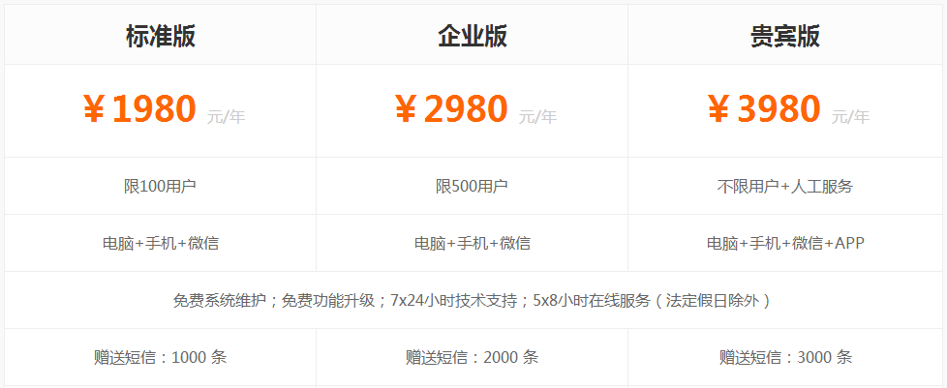
产品套餐
* 超出用户数，每增加一个用户50元/年；以上价格均不含税。
您身边的订货专家 开启订货新时代！

Slide 13
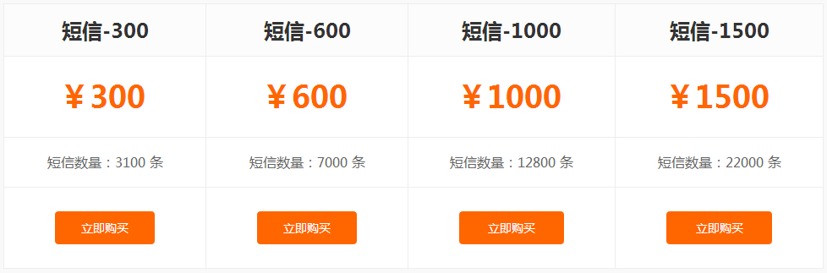
短信套餐
1、所购买短信，仅能用于（如：订单、验证码等）提醒通知类服务，无法作为它用（如：群发营销类短信）。
2、短信套餐一经购买，无法退款；短信不限制使用期限，直到用完为止。
3、以上价格均不含税。
您身边的订货专家 开启订货新时代！

Slide 14
如何帮助用户？
通 讯
成 本
总 体
业 绩
订 单
处 理
兴隆订货替代传统订货方式，管理效率高，灵活方便，能缩短订货处理时间100%！
订 货
误 差
采用可视订货模式，可以避免频繁通讯沟通，采用更经济有效的网络沟通方式，大大节省通讯成本！
人 力
成 本
通过兴隆订货系统对企业订货进行科学管理，提升效率、降低成本、杜绝误差，提升企业总体业绩！
订单基于软件系统，可查、可改、可提醒、可追溯、可监督审核，几乎不会出现错单、漏单等情况造成重大损失！
将大量繁琐的工作交由软件完成，有效提升工作效率与质量，也能降低人力成本！
您身边的订货专家 开启订货新时代！

Slide 15
第三部分
产 品 亮 点
您身边的订货专家 开启订货新时代！

Slide 16
传统订货方式
客户起早贪黑跑批发市场，天气不好没法来，或者打电话，但产品看不到。
客户看货发样品，发来发去赔运费，拍照发图，每个各户都要发，烦死 !!!
新品上线：打电话、发样品、传图片，新品还没卖，人工、话费已投入已不少。
成本高昂：大量的员工干着简单重复的工作，效率还很低……
店铺搬家：新市场人气低客流少，老客、熟客新地方找不到。
人工接单：疏漏在所难免，错单漏单不光造成经济损失，更会让客户愤怒。
您身边的订货专家 开启订货新时代！

Slide 17
兴隆订货系统
客户坐在家中，通过电脑、手机或微信，直接看货和下单，不受天气和时间影响。
只需把产品拍一次图片，传到订货系统里，针对所有客户，想这么看就这么看。
新品上架到网上订货系统，轻松一点“新品上市”，所有客户就会第一时间看到，省钱又省力。
网上订货，定期来个特价、抢购、秒杀，既活跃客户气氛，又能轻松处理库存。
网上订货，客户只需记得一个网址，或关注微信，不管店面搬到哪，老客户永远不会丢。
电脑订货，客户自助下单，款式、颜色、号码一清二楚，仓库只需按订单发货。
关注微信，即可登陆网上订货系统，看产品、看报价、下订单、一目了然。
您身边的订货专家 开启订货新时代！

Slide 18
像网购一样订货
订货商获得供应商分配的订货帐号后，就可以通过订货端进入该供应商的订货系统。系统内商品如同电商网站一样直观详实，订货商可以查询商品信息或者咨询在线客服，详细了解后可以进行直接订货并进行后续的跟踪管理操作、数据统计查询等。
在线订货模式大大简化了订货流程，提升企业效率。杜绝沟通疏漏，降低沟通成本，提升企业竞争力！
商品信息直观清晰
下单信息准确详实
可跟踪与修改
自动进行数据统计
您身边的订货专家 开启订货新时代！

Slide 19
随时随地移动订货
兴隆订货：支持PC、手机Wap与微信端同步操作！
兴隆订货有手机Wap以及微信端应用，支持移动操作，用户随时随地通过移动设备联网就能进行订货操作。
兴隆订货是一款基于云计算的互联网软件系统，无需下载，无需安装部署，无需实施和维护，随时随地，联网就能操作，实时协作，多平台终端支持接入。
您身边的订货专家 开启订货新时代！

Slide 20
应用场景
假期或出差随时通过移动网络进行订货操作
订货会直接让用户通过移动端订货
业务员上门介绍产品并通过移动端下单
您身边的订货专家 开启订货新时代！

Slide 21
谢谢！！！

